Slide 1
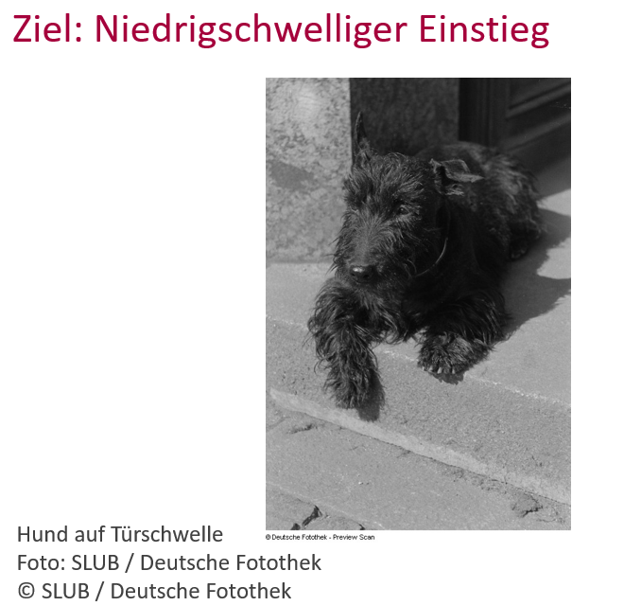
Die Minimaldatensatz-Empfehlung für Museen und Sammlungen und die Einbindung von Normdaten-URIs
Workshop mit Softwareanbietern zur verbesserten Integration der GND in der Erschließung
Dr. Domenic Städtler
Institut für Museumsforschung
Hund auf Türschwelle; Rechte vorbehalten – freier Zugang, Deutsche Fotothek, Foto: Rössing, Roger & Rössing, Renate (1947), Objektseite: https://www.deutsche-digitale-bibliothek.de/item/ EDWNCDKF4CNQNLO46Z67YN3CCHNRJQK3

Slide 2

AG Minimaldatensatz
Ziel: Minimaldatensatz für Museen zum Zweck der Online-Veröffentlichung zu erarbeiten
Initiative der LIDO-Fachstellen der Deutschen Digitalen Bibliothek und der AG Digitalisierung der Konferenz der Museumsberatungs-stellen der Länder
LIDO-Fachstellen der DDB
Museen brauchen Unterstützung, um sich an der Deutschen Digitalen Bibliothek zu beteiligen
… und um gute Daten zu liefern
Museumsberatungsstellen
bundeslandübergreifend abgestimmte Beratung
… und verstärkte Umsetzung von Standards in der Museumspraxis
Stiftung Preußischer Kulturbesitz | Staatliche Museen zu Berlin | Institut für Museumsforschung Forschungsvorhaben: Normdaten für die Suche in der Deutschen Digitalen Bibliothek

Slide 3
AG Minimaldatensatz
Fachstellen Museum und Mediathek Fotografie/Ton der
Deutschen Digitalen Bibliothek
AG Digitalisierung der Konferenz der Museumsberatungsstellen
in den Ländern (KMBL)
Institut für Museumsforschung
digiS Berlin
Fachgruppe Dokumentation im Deutsche Museumsbund (DMB)
Koordinierungsstelle für wissenschaftliche Universitätssammlungen
in Deutschland
DDK – Bildarchiv Foto Marburg / NFDI4Culture
museum-digital
digiCULT
Einzelne Museen
Stiftung Preußischer Kulturbesitz | Staatliche Museen zu Berlin | Institut für Museumsforschung Forschungsvorhaben: Normdaten für die Suche in der Deutschen Digitalen Bibliothek
Notes:
So hat sich im Spätsommer 2022 in einem Hybridtreffen am Institut für Museumsforschung die AG Minimadatensatz gebildet. Schnell sind Vertreter*innen weiterer wichtiger Akteur*innen auf dem Gebiet der Online-Publikation von Daten über Kulturerbeobjekte zusammengekommen. Mitglieder sind u. a. digiS, Fachgruppe Dokumentation im Deutschen Museumsbund, die Koordinierungsstelle für wissenschaftliche Universitätssammlungen in Deutschland, NFDI4Culture, die Verbunddatenbanken museum-digital, digiCULT sowie Vertreter*innen einzelner Museen.

Slide 4
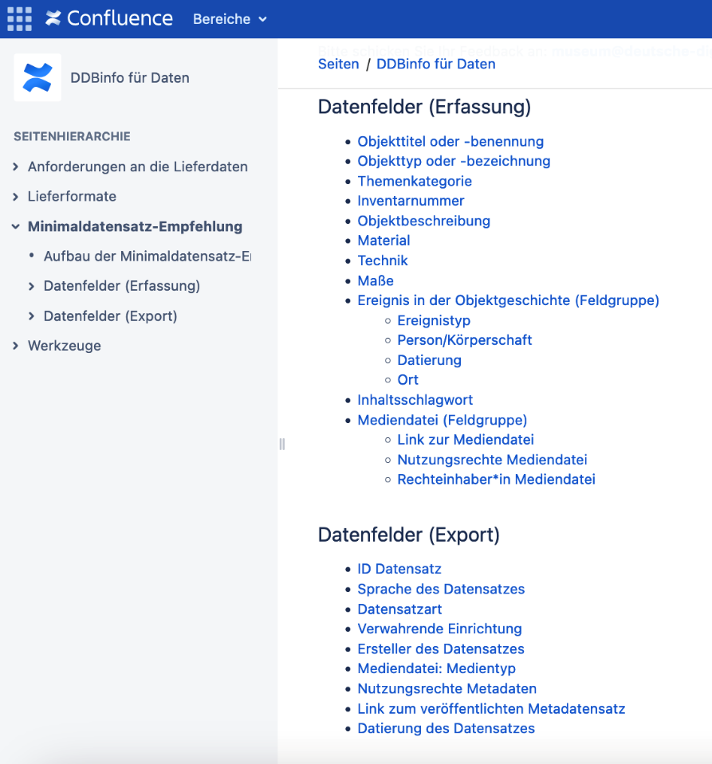
Minimaldatensatz-Empfehlung für
Museen und Sammlungen
www.minimaldatensatz.de
Stiftung Preußischer Kulturbesitz | Staatliche Museen zu Berlin | Institut für Museumsforschung Forschungsvorhaben: Normdaten für die Suche in der Deutschen Digitalen Bibliothek
Notes:
Sie müssen nicht weiter Ihre Vorstellungskraft bemühen: Die AG Minimaldatensatz hat im vergangenen Jahr eine Empfehlung erarbeitet, die all diese Dinge kann oder können soll.
Die Minimaldatensatz-Empfehlung für Museen und Sammlungen können Sie ab sofort unter dem Link www.minimaldatensatz.de in der Beta-Version abrufen.

Slide 5
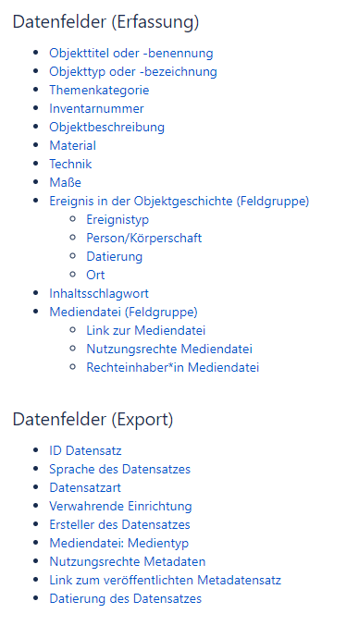
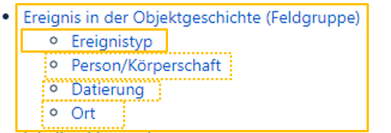
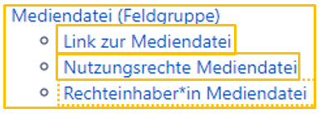
Minimaldatensatz-Empfehlung
Pflichtelemente
Stiftung Preußischer Kulturbesitz | Staatliche Museen zu Berlin | Institut für Museumsforschung Forschungsvorhaben: Normdaten für die Suche in der Deutschen Digitalen Bibliothek

Slide 6

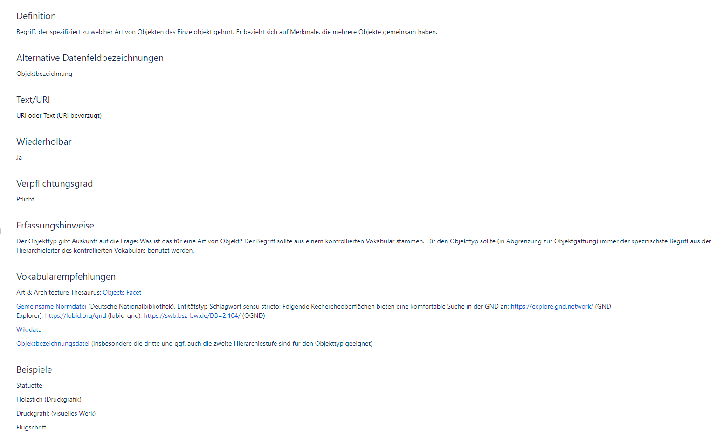

Minimaldatensatz-Empfehlung
Stiftung Preußischer Kulturbesitz | Staatliche Museen zu Berlin | Institut für Museumsforschung Forschungsvorhaben: Normdaten für die Suche in der Deutschen Digitalen Bibliothek

Slide 7
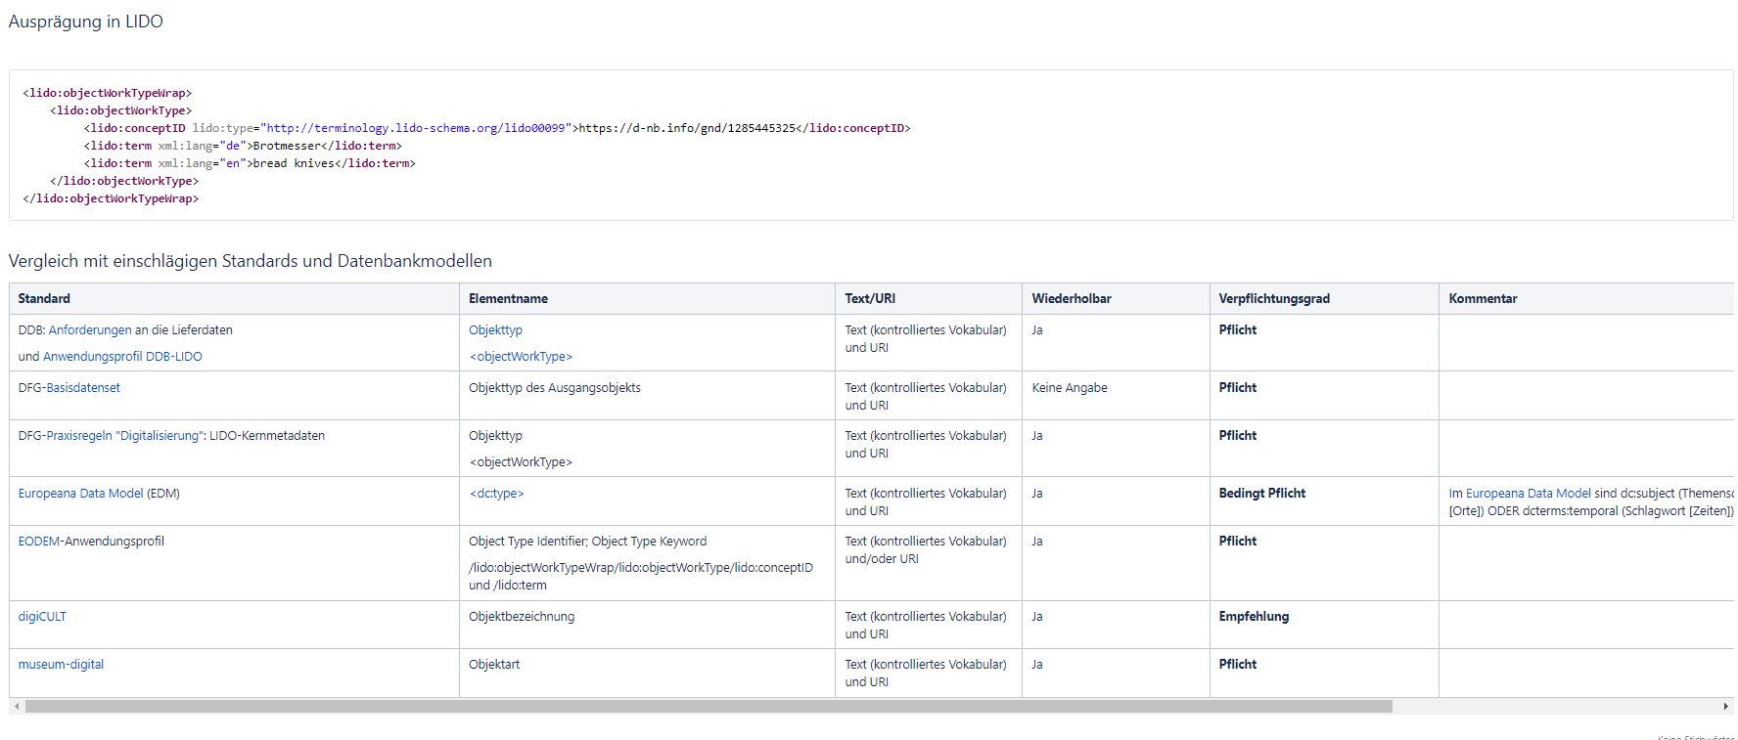
Minimaldatensatz-Empfehlung
Stiftung Preußischer Kulturbesitz | Staatliche Museen zu Berlin | Institut für Museumsforschung Forschungsvorhaben: Normdaten für die Suche in der Deutschen Digitalen Bibliothek

Slide 8
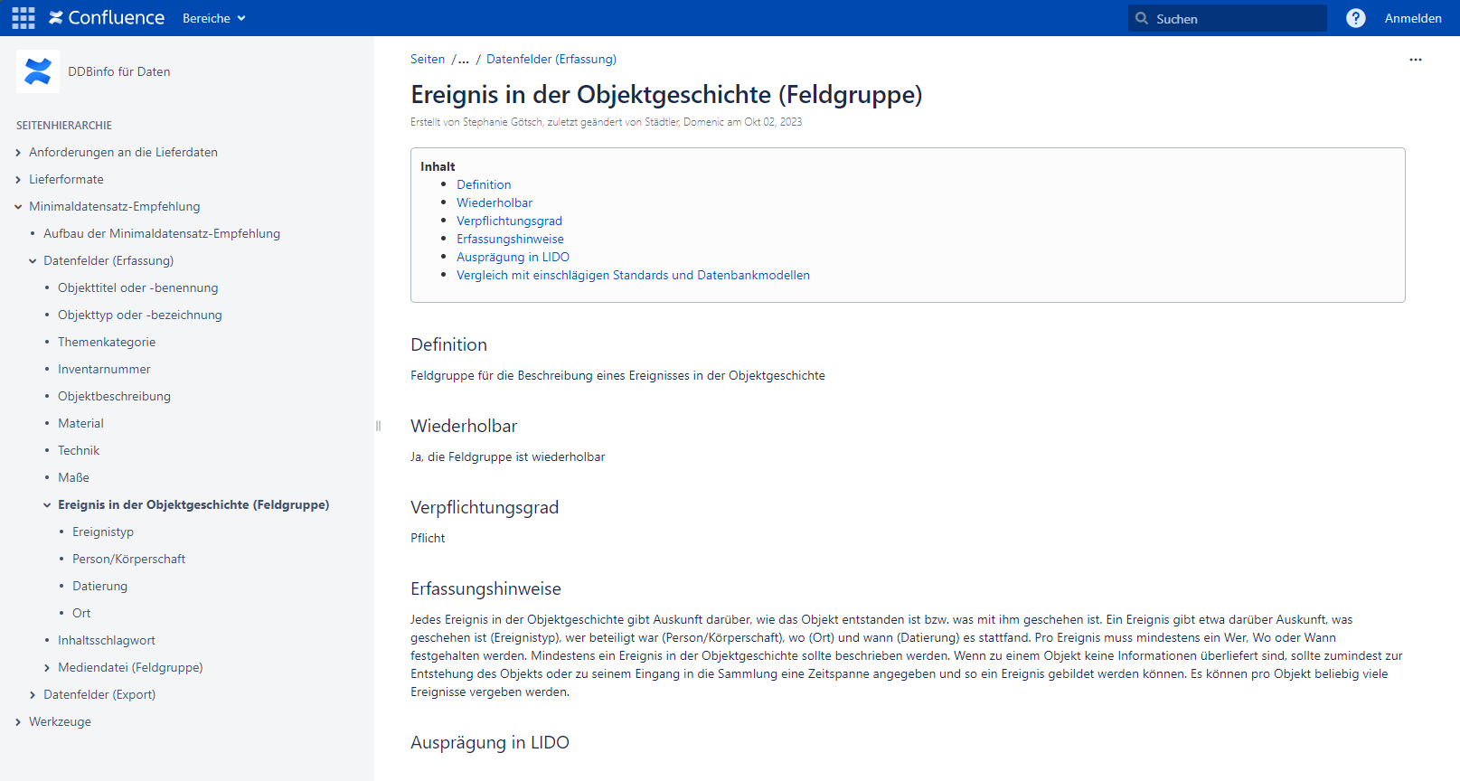
Datenfelder (Erfassung): „Feldgruppe: Ereignis in der Objektgeschichte“
Minimaldatensatz-Empfehlung
Ereignistyp
Person/
Körperschaft
Datierung
Ort
Stiftung Preußischer Kulturbesitz | Staatliche Museen zu Berlin | Institut für Museumsforschung Forschungsvorhaben: Normdaten für die Suche in der Deutschen Digitalen Bibliothek
Notes:
Weiß, dass einige Datenbanken nicht ereignisorientiert aufgebaut sind – jedoch auch indirekt natürlich immer Ereignisse in der Objektgeschichte entstehen (zB Herstellung)

Slide 9
Minimaldatensatz-Empfehlung
Freitext / URI (Erfassung)
Text (kontrolliertes Vokabular) und/oder URI
Text
Objekt-titel
Technik
Objekt-typ
Inven-tarnr.
Themenkatego-rie
Material
Objekt-beschr.
Link zur Mediendatei
Maße
Ereignistyp
Person/
Körper-schaft
Datie-rung
Ort
Inhalts-schlagwort
Nutzungsrechte Medien-datei
Rechte-inhaber*in Mediendatei
Text (numerisch) unter Verwendung kontrollierter Werte für Maßtyp und Maßeinheit
URI oder Text (URI bevorzugt)
Text (kontrolliertes Vokabular) und/oder URI
Text
Text und URI
Text (kontrolliertes Vokabular) und/oder URI
Text (Datums-Format; ISO 8601 gewünscht)
Text und URI
Text und/oder URI
Text
Text und URI
URI oder andere kontrollierte Werte (URI bevorzugt)
URI
Stiftung Preußischer Kulturbesitz | Staatliche Museen zu Berlin | Institut für Museumsforschung Forschungsvorhaben: Normdaten für die Suche in der Deutschen Digitalen Bibliothek
Text und/oder URI
Notes:
Immer mit Fokus auf die online Publikation der Objekte
Feldgruppe

Slide 10
Minimaldatensatz-Empfehlung
Freitext / URI (Export)
ID Datensatz
Sprache des Datensatzes
Datensatzart
Verwahrende Einrichtung
Ersteller des Datensatzes
Mediendatei: Medientyp
Nutzungsrechte Metadaten
Link zum veröffentlichten Metadatensatz
Datierung des Datensatzes
Text
Text (Datumsformat; ISO 8601 gewünscht)
Text (ISO-639-2)
Text (kontrolliertes Vokabular) und URI
URI
URI
Text und URI
Text (kontrolliertes Vokabular)
Text und URI
Notes:
Immer mit Fokus auf die online Publikation der Objekte
Feldgruppe

Slide 11
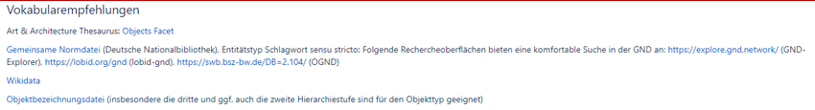
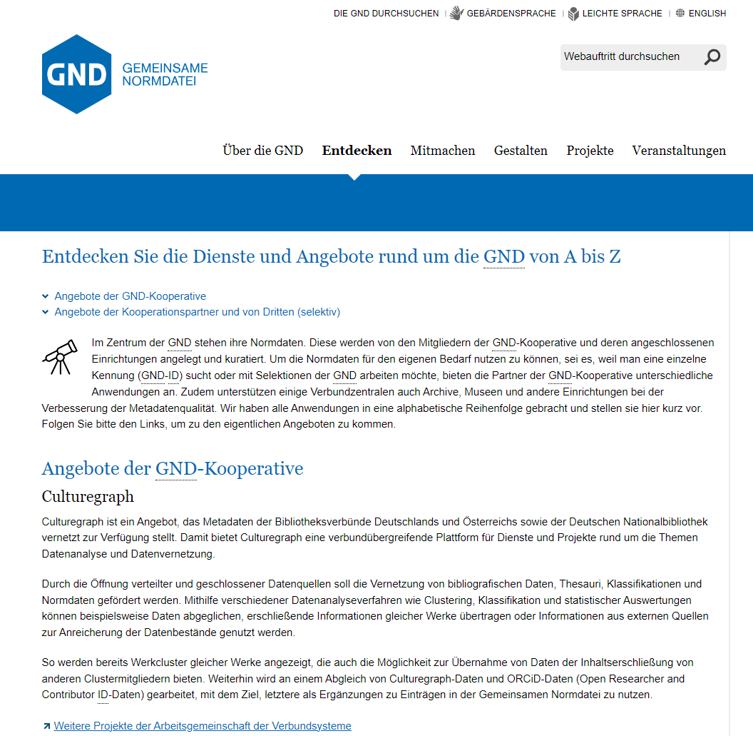
Minimaldatensatz-Empfehlung
Vokabularempfehlungen
Objekttyp/Objektbezeichnung -> AAT (Objects Facet), GND, Wikidate, OBG
Themenkategorie -> DDC-Sachgruppen, GND-Sachgruppen, GND-Schlagworte
Material -> AAT (Materials Facet), GND, Wikidata
Technik -> AAT (Processes and Techniques), GND, Wikidata
Maße -> AAT (Size and Dimensions)
Ereignis: Ereignistyp -> LIDO-Terminologie
Ereignis: Person/Körperschaft -> GND (insbes. Entity Facts), ULAN, VIAF, Wikidata
Ereignis: Datierung -> [AAT (Styles and Periods)]
Ereignis: Ort -> Geonames, Wikidata, TGN, GND
Inhaltsschlagwort -> AAT, GND, Iconclass, Iconography Authority
Notes:
Immer mit Fokus auf die online Publikation der Objekte
Feldgruppe

Slide 12
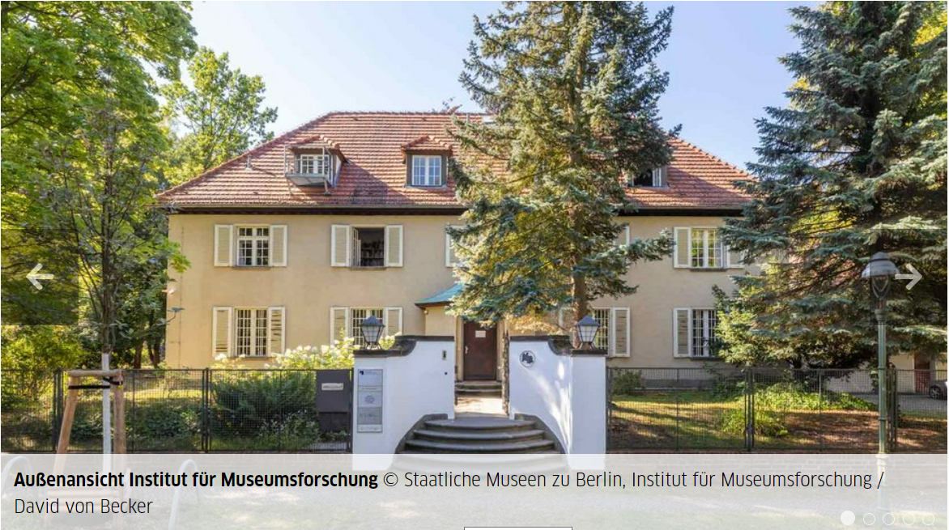
Institut für Museumsforschung
Staatliche Museen zu Berlin –
Preußischer Kulturbesitz
Dr. Domenic Städtler
Herzlichen Dank
für Ihre Aufmerksamkeit!
Kontakt: d.staedtler@smb.spk-berlin.de

